Slide 1


De Nieuwe economie
Les 3
3e venster: Schaalgrootte
26 november 2020

Slide 2

Programma
Huiswerk
3e venster Schaalgrootte

Slide 3
3e venster: Schaalgrootte
In de oude economie is groot eigenlijk altijd goed: Er wordt gestreefd naar winstmaximalisatie -> dus aantrekkelijk om productie in landen te plaatsen met de laagste productiekosten.
In de nieuwe economie gaat het over maximaliseren van de waarde.

Slide 4
Glocalisering
Welke woorden herken je in het woord glocalisering?
  Global > globalisering
  Local > lokalisering
In de oude economie zijn de ondernemingsschalen een trapje naar boven. Hoe sneller je boven bent, hoe beter.
Lokaal > Nationaal > Regionaal > Mondiaal

Slide 5
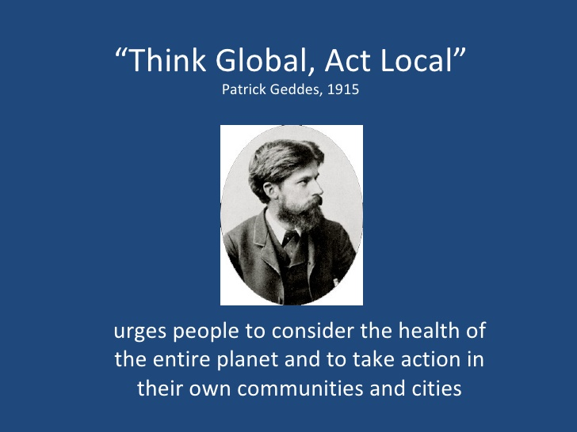
Glocalisering
In de nieuwe economie zijn bedrijven maximaal mondiaal én maximaal lokaal, zolang er maar waarde op de drie vlakken gecreëerd wordt.
  Sociale waarde
  Ecologische waarde
  Financiële waarde

Slide 6
Glocalisering
De drie vuistregels van ‘glocaal’ ondernemen
Klik met je buren > (grote) bedrijven zouden contact moeten maken met (kleine) lokale gemeenschappen.
Weet de weg op het web > optimale digitale infrastructuur voor globale uitwisseling van informatie en kennis.
Verplaats zo min mogelijk > minimaal verkeer van grondstoffen, goederen, producten en personen.

Slide 7
Opdracht
In de nieuwe economie proberen bedrijven het beste van twee werelden te combineren, door naast nationaal, regionaal of globaal, óók lokaal actief te zijn.
Marqt
Tony Chocolonely
Brandt & Levie
Starbucks
Heineken
Deze opdracht maak je samen met je ondernemersgroepje Kies een bedrijf. Geef een beschrijving van het bedrijf.
Geef een beschrijving van het product of de dienst die geleverd wordt.
  Creëert het bedrijf sociale waarde? Zo ja, hoe?
  Creëert het bedrijf ecologische waarde? Zo ja, hoe?
  Creëert het bedrijf financiële waarde?
Beschrijf het klanttype/de klanttypen: wie koopt de producten?
Beschrijf of en zo ja met welke bedrijven het bedrijf samenwerkt.
Zit het bedrijf in een supply chain of in een value cycle? Leg uit.
Beschrijf op welk schaalniveau het bedrijf werkt.
Geeft het bedrijf inhoud aan de drie vuistregels voor glocalisering, zoja, hoe?
Geef een conclusie: past dit bedrijf in de nieuwe economie? Waarom wel of waarom niet? Wat zou er verbeterd moeten worden om (nog) beter in de nieuwe economie te passen? Bereid een presentatie voor over het door jullie gekozen bedrijf. De presentatie moet 2 à 5 minuten duren en vindt plaats tijdens de volgende les (donderdag 3 december)

